Slide 1


NCD PORTAL • ตาลสุม 2026
Simple at the frontline.
Powerful behind the scenes.
ซับซ้อนหลังบ้าน แสดงผลเรียบง่ายหน้าบ้าน
ระบบคัดกรอง ติดตาม และบริหารข้อมูล NCDs
สำหรับ อสม. รพ.สต. และสำนักงานสาธารณสุขอำเภอ
พัฒนาโดย นายบุญธรรม พันธ์ใหญ่ • นักวิชาการคอมพิวเตอร์ สสอ.ตาลสุม
Notes:
[Sources]
- ภาพพื้นหลังสร้างสำหรับงานนี้ด้วย ImageGen
- ตราสัญลักษณ์: assets/icon.png
- เครดิตผู้พัฒนา: about.php และ config/dev_modal.php

Slide 2
DESIGN PRINCIPLE
Simple
Easy
ทำให้งานหน้างาน
เหลือเฉพาะสิ่งที่ต้องทำ
ทำให้ข้อมูลหลังบ้าน
ไหลต่อกันโดยไม่เพิ่มภาระ
สแกนง่าย • แตะง่าย • ส่งงานง่าย
นำเข้าง่าย • มอบหมายง่าย • เห็นภาพง่าย
Notes:
[Sources]
- แนวทางภาพ: D:/_Downloads/Next_Gen_NCD_Portal.pdf
- ฟีเจอร์จริง: vhv/scan.php, vhv/screening_form.php, admin/index.php

Slide 3
ONE CONNECTED SYSTEM
สามบทบาท เห็นข้อมูลชุดเดียวกัน
อสม.
รพ.สต.
สสอ.
ลงพื้นที่
ควบคุมงาน
เห็นภาพรวม
สแกน คัดกรอง ส่งงาน
กำหนดเป้าหมาย มอบหมาย ติดตาม
เปรียบเทียบพื้นที่ วางแผนระดับอำเภอ
ฐานข้อมูลและสถานะงานเชื่อมกันตั้งแต่รายบุคคลจนถึงภาพรวมอำเภอ
Notes:
[Sources]
- บทบาทระบบ: index.php, admin/navbar.php, vhv/index.php
- แนวทางภาพ: D:/_Downloads/Next_Gen_NCD_Portal.pdf หน้า 4

Slide 4
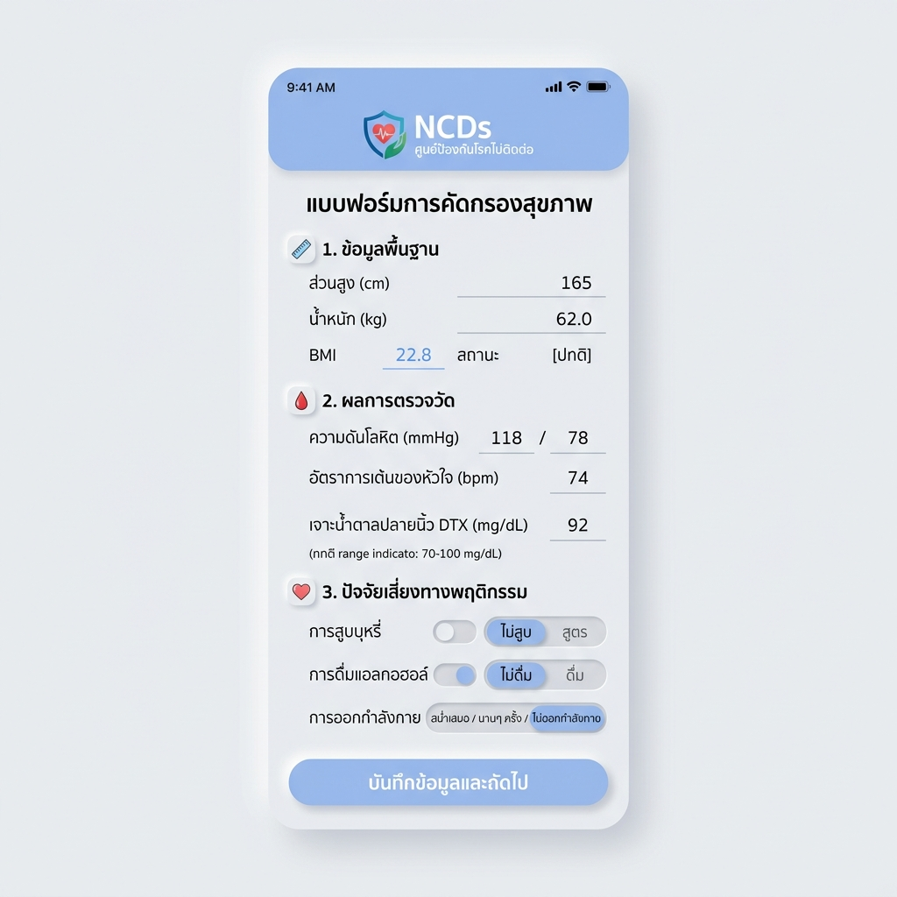
FRONTLINE EXPERIENCE
สแกนแล้วเริ่มงานได้ทันที
QR ประจำบ้านหรือบุคคล
เปิดรายการที่ได้รับมอบหมาย และพาเข้าสู่แบบคัดกรองโดยตรง
01
เลือกเฉพาะงานของ อสม. คนนั้น
02
ใช้ปุ่มขนาดใหญ่และข้อความตรงไปตรงมา
03
เก็บพิกัดพร้อมบันทึกเหตุการณ์ผิดปกติ
Notes:
[Sources]
- สแกนและตรวจสิทธิ์: vhv/scan.php, api/check_qrcode.php
- บันทึกพิกัด: api/save_screening.php
- ภาพประกอบ: assets/img/vhv_screening_mockup.png (mockup)

Slide 5
ZERO-FRICTION FORM
หนึ่งแบบฟอร์ม
ครบสิ่งที่ต้องใช้หน้างาน
จัดลำดับคำถามตามงานจริง ไม่บังคับให้ผู้ใช้สลับหลายหน้าจอ
01
02
03
04
ร่างกาย
สัญญาณชีพ
พฤติกรรม
บริบท
ส่วนสูง • น้ำหนัก • BMI • รอบเอว
ความดัน • ชีพจร • DTX
บุหรี่ • แอลกอฮอล์ • อาหาร • การเคลื่อนไหว
GPS • คำแนะนำ • เหตุผลเมื่อข้ามเคส
ผลลัพธ์คือข้อมูลครบในจังหวะเดียว และพร้อมส่งต่อหลังบ้าน
Notes:
[Sources]
- ฟอร์มและข้อมูลที่จัดเก็บ: vhv/screening_form.php
- แนวคิดการแตะใช้งาน: manual.php และ vhv/manual.php

Slide 6
WORK CONTINUITY
งานเดินต่อ แม้คนไม่อยู่หรือเน็ตไม่พร้อม
1
2
3
4
งานค้าง
ข้ามพร้อมเหตุผล
ออฟไลน์
DPAC
เห็นสิ่งที่ต้องทำ
พักเคสไว้ติดตามต่อ
บันทึกในเครื่อง รอซิงก์
ติดตามซ้ำเป็นรอบ
คะแนนสะสม + Leaderboard
ผลงานที่ทำสำเร็จมองเห็นได้ และย้อนดูได้ในโปรไฟล์
Notes:
[Sources]
- งานค้าง/ข้าม/DPAC: vhv/index.php, vhv/dpac_form.php
- ออฟไลน์: vhv/service-worker.js, assets/js/app.js
- คะแนน: api/get_vhv_rewards.php, vhv/leaderboard.php

Slide 7
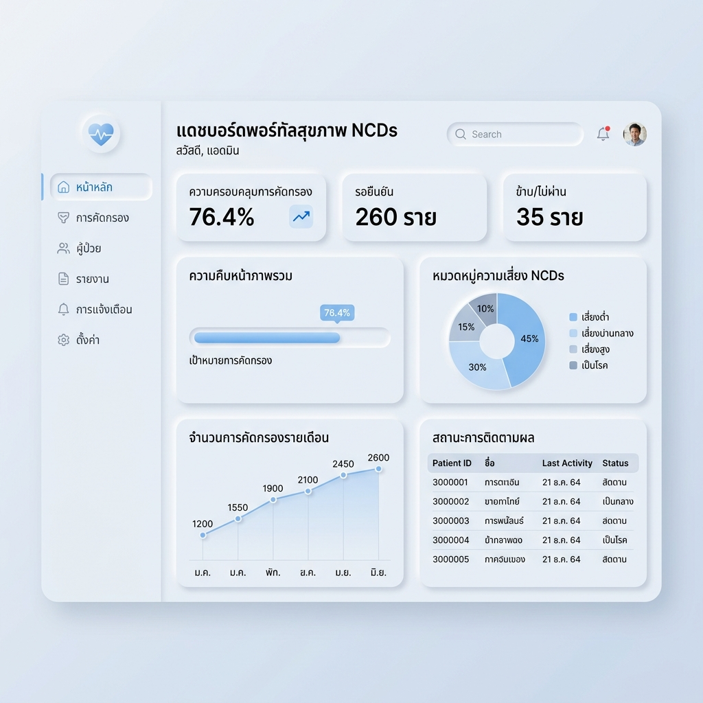
BACK OFFICE
ภาพเดียว
คุมงานทั้งพื้นที่
เป้าหมาย • มอบหมาย • ผลคัดกรอง
ระดับความเสี่ยง • แนวโน้มรายวัน
เปรียบเทียบได้ทั้งระดับหมู่บ้าน หน่วยบริการ และภาพรวมอำเภอ
Notes:
[Sources]
- แดชบอร์ด: admin/index.php
- การวิเคราะห์: admin/analytics.php
- ภาพประกอบ: assets/img/admin_dashboard_mockup.png (mockup)

Slide 8
SMART DATA PIPELINE
ข้อมูลเข้าครั้งเดียว ระบบจัดกลุ่มให้พร้อมทำงาน
01
02
03
04
05
HDC / JHCIS
STAGING
CLEAN
TARGET
ASSIGN
นำเข้าข้อมูล
พักข้อมูล
ตรวจข้อมูลซ้ำ
กำหนด DM / HT
ส่งงานให้ อสม.
กติกาเป้าหมายอยู่ในระบบ
คัดผู้ป่วยเดิมออกจากงานที่ไม่จำเป็น และรักษาความเชื่อมโยงของงานเมื่อมีการควบรวมข้อมูล
Notes:
[Sources]
- นำเข้าและ ETL: admin/hdc_import.php, admin/process_etl.php
- เป้าหมายและมอบหมาย: admin/target_manager.php, admin/assignment.php
- การควบรวมข้อมูล: config/db.php, admin/clean_db.php

Slide 9
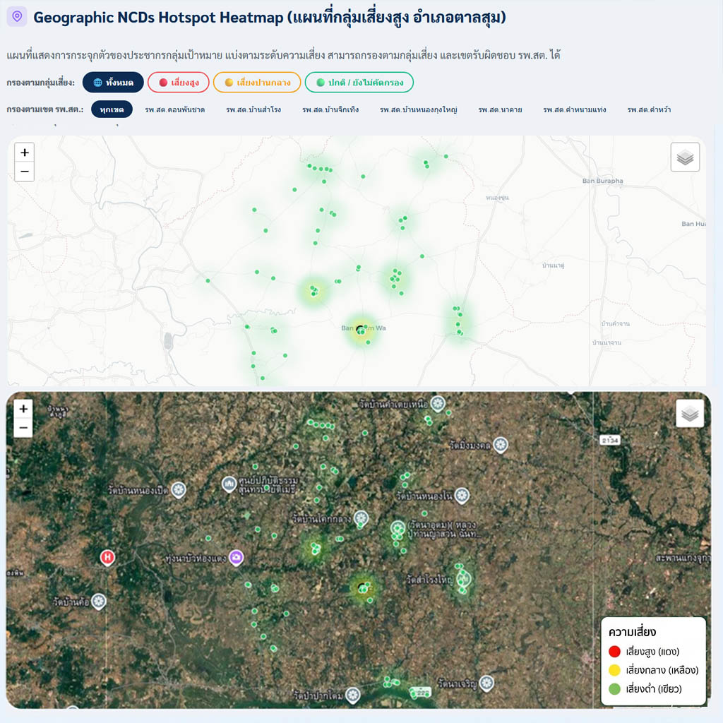
SPATIAL INTELLIGENCE
รายชื่อกลายเป็น
แผนลงพื้นที่
กรองความเสี่ยง • เลือกหน่วยบริการ
แก้ไขพิกัดบ้าน • ดูจุดกระจุกตัว
มองเห็นพื้นที่ก่อนลงมือ
ไม่ต้องเริ่มจากตารางรายชื่ออย่างเดียว
Notes:
[Sources]
- แผนที่และตัวกรอง: admin/index.php
- แก้ไขพิกัด: api/update_coordinates.php
- ภาพประกอบ: assets/img/district_map_mockup.png (mockup)

Slide 10
DATA CONTROL
สาธิตได้ ทดสอบได้ โดยไม่ปะปนงานจริง
VISITOR
SANDBOX
PRODUCTION
ปกปิดชื่อ เลขบัตร และเบอร์โทร
พร้อมจำกัดการแก้ไขข้อมูล
แยกงานทดสอบด้วยสถานะเฉพาะ
และล้างคืนได้เมื่อจบการสาธิต
แยกบทบาท อนุมัติสิทธิ์
และเก็บร่องรอยเหตุการณ์สำคัญ
การใช้ข้อมูลสุขภาพจริงยังต้องอยู่ภายใต้นโยบายและมาตรการของหน่วยงาน
Notes:
[Sources]
- Visitor masking และ read-only: config/db.php
- Sandbox: api/toggle_sandbox.php, api/admin_db.php
- สิทธิ์และบันทึกเหตุการณ์: index.php, admin/vhv_approval.php, admin/security_log.php

Slide 11

SYSTEM CREDIT
พัฒนาโดย
นายบุญธรรม พันธ์ใหญ่
นักวิชาการคอมพิวเตอร์
สำนักงานสาธารณสุขอำเภอตาลสุม
NCDs Prevention Portal
Version 2.6.0
ออกแบบ พัฒนา และปรับปรุงระบบจากกระบวนการทำงานจริงของพื้นที่
Notes:
[Sources]
- เครดิตและตำแหน่ง: about.php, config/dev_modal.php
- ภาพบุคคล: assets/developer.jpg
- เวอร์ชันระบบ: about.php

Slide 12
LIVE DEMO
เห็นคุณค่าของระบบ
ภายใน 4 จังหวะ
01
02
03
04
สแกน QR
คัดกรอง
ส่งงาน
เปิด Dashboard + Map
NCD Portal ตาลสุม 2026 • Simple at the frontline. Powerful behind the scenes.
พัฒนาโดย นายบุญธรรม พันธ์ใหญ่
Notes:
[Sources]
- ภาพพื้นหลังสร้างสำหรับงานนี้ด้วย ImageGen
- เส้นทางสาธิต: vhv/scan.php → vhv/screening_form.php → api/save_screening.php → admin/index.php

